Slide 1
স্বাগতম

Slide 2

শিক্ষক পরিচিতি
মোঃ মিজানুর রহমান
বিবিএস (অনার্স), এমবিএস (হিসাববিজ্ঞান)
(বি.এড, এম.এড)
সহকারী শিক্ষক (ব্যবসায় শিক্ষা)
আর.আর.টেক্সটাইল মিলস্ উচ্চ বিদ্যালয়।

Slide 3

পাঠ পরিচিতি
বাংলাদেশ ও বিশ্বপরিচয়
শ্রেণি : ১০ম
অধ্যায় : পঞ্চম
সময় : ৫০ মিনিট

Slide 4
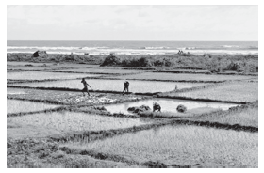
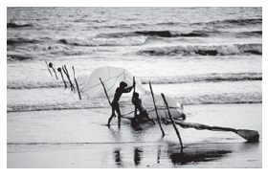
নিচের ছবি লক্ষ্য করো।

Slide 5
পাঠ শিরোনাম
বাংলাদেশের প্রাকৃতিক সম্পদ ও পানিসম্পদ ব্যবস্থাপনা

Slide 6
শিখনফল
এই পাঠ শেষে শিক্ষার্থীরা...
প্রাকৃতিক সম্পদের ধারণা ব্যাখ্যা করতে পারবে।
বাংলাদেশ ও দক্ষিণ এশিয়ার দেশগুলোর প্রাকৃতিক সম্পদের তুলনা করতে পারবে।
পানি ও খাদ্য নিরাপত্তায় পানিসম্পদ ব্যবস্থাপনার গুরুত্ব বর্ণনা করতে পারবে।
পরিবেশ রক্ষায় সচেতনতা বৃদ্ধিতে নিজেদের ভূমিকা চিহ্নিত করতে পারবে।

Slide 7
প্রাকৃতিক সম্পদের ধারণা
প্রকৃতি থেকে প্রাপ্ত সম্পদ: মাটি, পানি, বনভূমি, সৌরতাপ, মৎস্য, খনিজ ইত্যাদি।
গুরুত্ব: জীবনধারণ ও অর্থনৈতিক উন্নয়নে এসব সম্পদের ভূমিকা অপরিসীম।

Slide 8
দক্ষিণ এশিয়ার প্রেক্ষাপটে কৃষিজ সম্পদ
আঞ্চলিক মিল: ভারত, বাংলাদেশ, মিয়ানমার ও নেপালের প্রাকৃতিক সম্পদ প্রায় একই ধরনের।
উৎপাদন: ধান, আলু, পাট, গম, ভুট্টা ও সরিষা।
ভৌগোলিক প্রভাব: নদী বিধৌত উর্বর অঞ্চলে ফসল ভালো হয়; পাহাড়ি অঞ্চলে (সিলেট ও উত্তরবঙ্গ) চা বাগান বিখ্যাত।

Slide 9
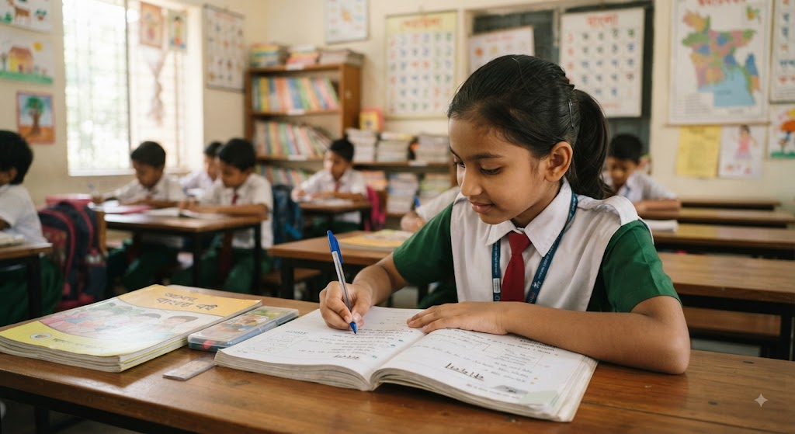
একক কাজ
তোমার দেখা বা পরিচিত ৫টি প্রাকৃতিক সম্পদের নাম একটি তালিকায় লেখো।
সময়: ৩ মিনিট

Slide 10
বনজ ও মৎস্য সম্পদ
বনজ সম্পদ: উষ্ণ ও আর্দ্র জলবায়ুর কারণে চিরহরিৎ অরণ্য (পার্বত্য চট্টগ্রাম, ভারত ও মিয়ানমার)।
মৎস্য সম্পদ: নদ-নদী, খাল-বিল ও বঙ্গোপসাগরের বিশাল ভাণ্ডার। মাছ চাষে বাংলাদেশ ও প্রতিবেশী দেশগুলো সমৃদ্ধ।

Slide 11
খনিজ সম্পদ ও সৌরশক্তি
খনিজ: পূর্বাঞ্চলীয় পাহাড়ে গ্যাস ও তেল; উত্তরাঞ্চলে কয়লা ও চুনাপাথর।
সৌরশক্তি: নিরক্ষীয় অঞ্চলে অবস্থানের কারণে প্রচুর সৌরতাপ পাওয়া যায়।
সম্ভাবনা: আধুনিক প্রযুক্তির মাধ্যমে সৌরশক্তি ব্যবহার করে বিদ্যুৎ চাহিদা পূরণ সম্ভব।

Slide 12
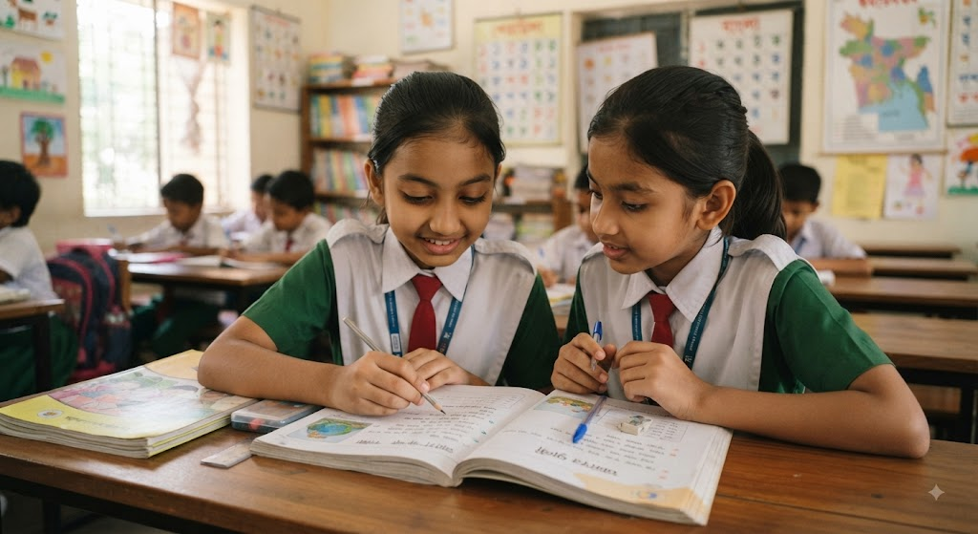
জোড়ায় কাজ
"সৌরশক্তি কীভাবে আমাদের বিদ্যুৎ সমস্যার সমাধান করতে পারে?" — বিষয়টি নিয়ে পাশের বন্ধুর সাথে আলোচনা করো এবং ৩টি পয়েন্ট খাতায় লেখো।
সময়: ৫ মিনিট

Slide 13
পানিসম্পদ ব্যবস্থাপনার ধারণা
সংজ্ঞা: পানির পরিকল্পিত প্রাপ্যতা ও ব্যবহার নিশ্চিত করাই হলো পানিসম্পদ ব্যবস্থাপনা।
প্রয়োজনীয়তা: কৃষি ও শিল্পের বিকাশ এবং পরিবেশের ভারসাম্য রক্ষায় এটি অপরিহার্য।

Slide 14
পানি ও খাদ্য নিরাপত্তায় গুরুত্বপূর্ণ পদক্ষেপ (পার্ট-১)
১. পরিবেশ সংরক্ষণ: জলাশয় রক্ষা ও সামাজিক আন্দোলন গড়ে তোলা। ২. পানির সদ্ব্যবহার: শুষ্ক মৌসুমে অপচয় রোধ। ৩. নাব্যতা সংকট দূরীকরণ: নদী খনন ও পলি অপসারণ। ৪. রিজার্ভার খনন: বৃষ্টির পানি সংরক্ষণের ব্যবস্থা করা।

Slide 15
পানি ও খাদ্য নিরাপত্তায় গুরুত্বপূর্ণ পদক্ষেপ (পার্ট-২)
৫. দখল ও দূষণ রোধ: নদী দখলকারী ও দূষণকারীদের বিরুদ্ধে ব্যবস্থা গ্রহণ।
৬. লবণাক্ততা দূরীকরণ: উপকূলীয় অঞ্চলে মিঠা পানির প্রবাহ নিশ্চিত করা এবং পানি কূটনীতি।
৭. নদী ভাঙন রোধ: ড্রেজিং ও বাঁধ নির্মাণের মাধ্যমে নদীর প্রবাহ ঠিক রাখা।
৮. পরিমিত সার ব্যবহার: অতিরিক্ত কীটনাশক ব্যবহার রোধ করে পানি দূষণ কমানো।

Slide 16

দলীয় কাজ
গ্রুপ-ক (কৃষি): বাংলাদেশে কৃষিজ ফলন বৃদ্ধিতে মাটির গুণাগুণ ও পানির ভূমিকা আলোচনা করো।
গ্রুপ-খ (ব্যবস্থাপনা): নদী দখল ও দূষণ রোধে তোমাদের এলাকায় কী কী পদক্ষেপ নেওয়া যেতে পারে তার একটি তালিকা তৈরি করো।
সময়: ১০ মিনিট

Slide 17
মূল্যায়ন
১. দক্ষিণ এশিয়ার কোন কোন দেশে চা উৎপাদন ভালো হয়?
২. বাংলাদেশের খনিজ সম্পদের ভাণ্ডার কোন অঞ্চলে বেশি দেখা যায়?
৩. পানি ব্যবস্থাপনা বলতে কী বোঝো?
৪. অতিরিক্ত সার ও কীটনাশক ব্যবহারের ফলে পানির কী ক্ষতি হয়?

Slide 18
উত্তরমালা
১. উত্তর: ভারত (বিশেষ করে ভারতের পূর্বাঞ্চল) এবং বাংলাদেশে চা উৎপাদন ভালো হয়।
২. উত্তর: বাংলাদেশের পূর্বাঞ্চলীয় পাহাড়ি জেলাসমূহে প্রাকৃতিক গ্যাস ও তেলের ভাণ্ডার বেশি এবং উত্তরাঞ্চলে কয়লা ও চুনাপাথরসহ বিভিন্ন খনিজ সম্পদের সন্ধান পাওয়া গেছে।
৩. উত্তর: পানির পরিকল্পিত প্রাপ্যতা এবং পানির সুশৃঙ্খল ব্যবহার নিশ্চিত করাকেই পানিসম্পদ ব্যবস্থাপনা বলা হয়। অর্থাৎ, সকল কাজে পানির সঠিক বণ্টন এবং অপচয় রোধ করাই এর মূল উদ্দেশ্য।
৪. উত্তর: অতিরিক্ত সার ও কীটনাশক বৃষ্টির পানির সাথে মিশে নদী, নালা ও জলাশয়ে পড়ে পানিকে দূষিত করে। এর ফলে পানির ভারসাম্য নষ্ট হয় এবং মাছসহ জলজ প্রাণীর অস্তিত্ব বিপন্ন হয়ে পড়ে।

Slide 19

বাড়ির কাজ
"পানির অপচয় রোধ ও পরিবেশ সংরক্ষণে একজন শিক্ষার্থী হিসেবে তোমার করণীয় কী?" — এই বিষয়ে একটি সংক্ষিপ্ত অনুচ্ছেদ লিখে আনবে।

Slide 20
ধন্যবাদ

